Slide 1

ASUHAN KEPERAWATAN IBU HAMIL DENGAN HIV

Slide 2
KEBIJAKAN
Eliminasi penularan HIV, Sifilis dan Hepatitis B dari ibu ke anak dilaksanakan di seluruh kabupaten/kota Indonesia dengan pendekatan standar pelayanan minimal bidang kesehatan
Pelayanan Antenatal di setiap fasilitas pelayanan kesehatan harus terpadu ‘triple’ Eliminasi
Penerapan Standar Prosedur Operasional Pelayanan Antenatal Terpadu untuk Eliminasi sebagai MAKLUMAT PELAYANAN
Daerah menetapkan penugasan, pelimpahan wewenang dan task shifting
Ketersediaan sumber daya, sistem informasi dan logistik dalam sistem kesehatan
Layanan Komprehensif Berkesinambungan berkualitas bagi perempuan, bayi baru lahir, anak dan keluarganya
Peran serta masyarakat, tidak terbatas pada swasta, LSM, warga peduli dan kelompok dukungan

Slide 3
STRATEGI
meningkatkan akses dan kualitas layanan bagi ibu hamil, ibu menyusui, dan bayi / anak sesuai standar program;
meningkatkan peran fasilitas pelayanan kesehatan dalam sistem kesehatan, deteksi dan penatalaksanaan yang diperlukan untuk Eliminasi Penularan;
meningkatkan penyediaan sumber daya di bidang kesehatan;
meningkatkan jaringan kerja, jejaring kerja, dan kemitraan serta kerja sama lintas program dan lintas sektor;
meningkatkan manajemen program yang akuntabel, transparan, berdayaguna dan berhasilguna.
meningkatkan peran serta masyarakat

Slide 4
ROADMAP
ELIMINASI PENULARAN
HIV, SIFILIS & HEPATITIS B
DARI IBU KE ANAK
Di INDONESIA
2018 -2019
Akses Terbuka
2020-2021
Pra Eliminasi
2022
Eliminasi
Pemeliharaan
2023-2025

Slide 5
Target
Menurunkan hingga meniadakan infeksi baru HIV, Sifilis dan Hepatitis B dari ibu ke anaknya
Menurunkan hingga meniadakan masalah kesehatan terkait HIV, Sifilis dan Hepatitis B;
Mendorong perilaku hidup bersih dan sehat bebas risiko kesehatan
Meningkatkan kualitas pengetahuan, kebiasaan dan praktik petugas pelaksana, institusi, dan manajemen pelayanan kesehatan berorientasi pada standar prosedur
Menghilangkan dampak sosial ekonomi pada individu, keluarga dan masyarakat.

Slide 6
Integrasi dalam Layanan KIA
ANAMNESIS
ANC
TERINTEGRASI
TB & BB
Tensi
status gizi
TFU
Tentukan DJJ
sTatus Imunisasi
Tablet Fe
Tata laksana
Temu wicara konseling
Test
Tes Kehamilan,
Gol. Darah
Hemoglobin
GlukoProteinurin
Sifilis,
HIV,
Hep B,
Malaria (pada daerah endemis),,
Sputum BTA (bila ada indikasi
TINDAK LANJUT

Slide 7

Target 2015 ???

Slide 8
Kebijakan PPIA (PMTCT)
Prong 1: Wanita usia subur
Mencegah penularan HIV
Prong 2: ODHA wanita usia subur
Mencegah kehamilan yang tidak
diinginkan
Prong 3: ODHA hamil
Mencegah penularan dari ibu ke bayi
Prong 4: Keluarga ODHA
Perawatan, dukungan & pengobatan

Slide 9
Strategi Pencegahan Penularan HIV dari Ibu Ke Bayi dan Kegiatan Pendukungnya
Cegah Penularan HIV
-
Penyuluhan HIV/AIDS
;
Perempuan Usia Reproduktif
-
Pelatihan Perubahan
Perilaku
;
-
Penyebar
luasa
n Materi
HIV Positif
HIV Negatif
Cetak tentang
Pencegahan HIV
;
-
La
yanan VCT; dll.
Perempuan HIV Positif
Cegah Kehamilan
-
Konseling;
-
Sarana Kontrasepsi
Hamil
Tidak Hamil
-
Pemberian ARV;
-
Konseling Kesehatan
Perempuan Hamil HIV (+)
Cegah Penularan ke Bayi
Ibu Hamil
-
Konseling Pemberian
Makanan Bayi
;
-
Pe
rsalinan yang Aman
Bayi HIV Positif
Bayi HIV Negatif
Perempuan Post Partum
-
P
engobatan
ARV;
-
Dukungan Psikologis,
Sosial & Perawatan
-
Pengobatan Infeksi
HIV Positif
Oportunistik;
-
Bantuan Pemeriksaan
Kesehatan;
-
Layanan Support Group
-
Perawatan Anak,
Imunisasi;
-
Bantuan Finansial; dll

Slide 10
BAGAIMANA TATALAKSANA DG BUMIL

Slide 11
Kegiatan Komprehensif PPIA
Mencegah terjadinya penularan HIV pada perempuan usia reproduksi
Mencegah kehamilan yang tidak direncanakan pada ibu dengan HIV
Mencegah terjadinya penularan HIV dari ibu hamil dengan HIV ke bayi yang dikandungnya
Memberikan dukungan psikologis, sosial dan perawatan kepada ibu dengan HIV beserta bayi & keluarganya
WHO
1
2
3
4 Prong
4
Mazami Enterprise © 2009

Slide 12
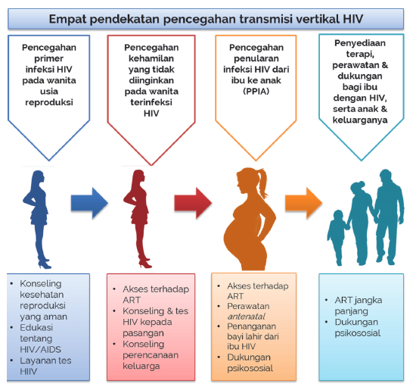
1
2
3
4

Slide 13
Mekanisme Penularan HIV dari Ibu ke Anak / Bayi
Infeksi melewati plasenta
Persalinan
ASI
Sumber Infeksi
Darah Ibu
Placenta
Cairan Amnion
Sekresi Cervicovaginal
ASI
Rute Infeksi
Sirkulasi Umbilical
Kulit
Mukosa membran
  Sal. Pencernaan
  Sal. Pernapasan
Simonds RJ, 2000

Slide 14
Sasaran yang diharapkan
Setiap ibu hamil dan bayi yang dikandungnya terpenuhi hak kesehatannya, terlindungi dan tidak seorangpun terlewatkan untuk menghentikan penularan dari ibu ke anak
Mengimplementasikan program eliminasi sejak dari perencanaan, pelaksanaan, pencatatan-pelaporan, diseminasi informasi, advokasi, pemantauan, evaluasi, pembinaan dan pengawasan.
Menjadi tim teaching pelatihan di jenjang di provinsi masing-masing bersama tim berikutnya.
Memperkuat berbagai subsistem kesehatan nasional dan daerah yang terintegrasi

Slide 15
Indikator dan Target Ibu hamil dalam ‘triple’ Eliminasi Penularan
Indikator | HIV | Sifilis | Hepatitis B
Ibu hamil diperiksa, dites, dideteksi dini ANC 10T lengkap berkualitas | Cakupan 2018 : 60% dari ibu hamil K1 Cakupan 2019 : 70% dari ibu hamil K1 Cakupan 2020 : 80% dari ibu hamil K1 Cakupan 2021 : 90% dari ibu hamil K1 Cakupan 2022 : 100% dari ibu hamil K1
Penanganan bagi ibu hamil dengan hasil positif | 100% ibu hamil diobati ARV, berupa Kombinasi Dosis Tetap (KDT) (Tenofovir 300mg + Lamivudin 300mg + Efavirens 600mg) setiap hari sekali (tiap 24jam) seumur hidup | 100% ibu hamil diobati dengan Benzatin Penicilin G 2,4 juta IU IM sebagai program dosis tunggal pada fase dini, diulang 2 kali dgn selang waktu 1 minggu atau dirujuk | 100% kasus hepatitis B pada ibu hamil dalam pengawasan, dirujuk ke rumah sakit yang mampu tatalaksana hepatitis B
Ibu bersalin di fasyankes | 100% bersalin di fasyankes oleh nakes | 100% bersalin di fasyankes oleh nakes | 100% bersalin di fasyankes oleh nakes

Slide 16
Indikator dan Target Bayi dari Ibu terinfeksi dalam Eliminasi Penularan
Indikator | HIV | Sifilis | Hepatitis B
Penanganan anak dari ibu positif | 100% mendapat pelayanan standar profilaksis ARV dalam 24 jam, pemeriksaan EID (virologis kualitatif dgn DBS) saat mulai 6 minggu, dilanjutkan dengan kotrimoksazol profilaksis atau pemeriksaan serologis pada usia 18 bulan | 100% mendapat pelayanan standar pengobatan Benzatin Penicilin G 50.000 IU/kgBB IM dosis tunggal, pemeriksaan titer RPR usia 3 bulan dibandingkan titer ibunya, atau pemeriksaan lain atau pemantauan klinis sampai 2 tahun | 100% mendapat pelayanan standar imunisasi HB0 <24 jam dan HBIg <24 jam; pemeriksaan serologis HBsAg dan atau virologis Hepatitis B saat bayi usia 9-12 bulan.
Anak negatif (keberhasilan program 3E) | 100% hasil DBS EID negatif, anak sehat tanpa ARV | 100% titer RPR negatif atau sama dengan titer ibu anak sehat, tanpa cacat atau kematian | 100% pemeriksaan serologis HBsAg negatif.

Slide 17

Integrasi dalam Layanan KIA
komunikasi, informasi, edukasi kepada ibu dan keluarga
Perawatan BBL
skrining Bayi Baru Lahir
Skrining umum
pelayanan kesehatan neonatal esensial
0-6 jam
6 jam – 28 hari
Skrining hipotiroid kongenital
ASI Eksklusif
Emergensi
Yankes BBL
Skrining BBL

Slide 18
Tata Laksana Bayi Lahir dari Ibu Terinfeksi HIV
Penanganan bayi saat persalinan
ARV profilaksis
Profilaksis kotrimoksazol
Diagnosis dini bayi (Early infant diagnosis/EID)
Imunisasi
Pilihan nutrisi

Slide 19
Waktu Pemeriksaan
6-8 minggu:
PCR HIV
4-6 bulan:
PCR HIV
18 bulan:
Antibodi HIV
HIV task force, Indonesia Pediatric Society

Slide 20
Faktor Risiko Penularan HIV dari Ibu ke Anak
Maternal
- Viral load yang tinggi (>5.000 copies/mL misal saat terjadi serokonversi)
- Karateristik Virus
- CD4<200/ T limfosit count)
- Defisiensi imun
- Infeksi virus, bakteri, parasit
- Defisiensi vitamin A
- IDUs
- Banyak pasangan seksual
Obstetrik
- Kelahiran per vaginam vs SC
- KPD yang terbengkalai
- Pendarahan intrapartum (Kala II)
- Chorioamnionitis
- Prosedur invasif (misal epis, EF/EV
Bayi
- Preterm (BBLR) < 34 mg
- ASI/Mastitis
- Luka di mulut bayi

Slide 21
Ringkasan
Bayi sehat dari Ibu HIV+
LAHIR
USIA 6 MINGGU
USIA 4-6 BULAN
USIA 9 BULAN
USIA 18 BULAN
PROFILAKSIS ARV:
AZT – SF
AZT + NVP – ASI EKS
PROFILAKSIS KOTRIMOKSASOL
EID (PCR DNA HIV) I
EID (PCR DNA HIV) II
ANTIBODI
ANTIBODI (KONFIRMASI)

Slide 22
Imunisasi
Bayi yang terpapar HIV harus mendapat imunisasi sesuai dengan jadwal Kemkes RI atau IDAI untuk melindungi dari berbagai penyakit
Prinsip umum: tidak memberi vaksin hidup bila sudah terdapat gejala infeksi HIV
Perhatian khusus untuk BCG yang dapat diberikan apabila infeksi HIV sudah dapat disingkirkan.

Slide 23
Jadwal PPIA
 | Lahir | 10 hari | 4 minggu | 6 minggu | 2 bulan | 3 bulan | 4 bulan | 6 bulan | 9 bulan | 18 bulan
Berat badan/panjang badan
Nutrisi* | SF | SF | SF | SF | SF | SF | SF | SF-MP | SF-MP | SF-MP
Profilaksis ARV Zidovudin 4 mg/kg/kali, Tiap 12 jam**
Kotrimoksazol 4-6 mg TMP/kg/kali
Imunisasi | Sesuai jadwal imunisasi Kemenkes Perhatian khusus” BCG
Hb/Ht |  |  | *dengan indikasi
PCR RNA/DNA |  |  |  | 1 |  |  | 2 |  |  | AB
SF: susu formula; MP: makanan padat; Hb: Hemoglobin; Ht: Hematokrit; PCR RNA/DNA : Polymerase chain reaction RNA/DNA ; AB: HIV antibody; ARV: antiretroviral.
* : bila AFASS tidak terpenuhi, maka bayi dapat diberikan ASI eksklusif selama 6 bulan, tidak boleh mixed feeding.
** : dosis khusus untuk prematur

Slide 24
Pencegahan Penularan HIV pada Perempuan Usia Reproduksi
A | ABSTINENCE | Tidak melakukan hubungan seks bagi orang yang belum menikah
B | BE FAITHFUL | Bersikap saling setia hanya pada satu pasangan seks (tidak berganti-ganti pasangan)
C | CONDOM | Cegah penularan HIV yang terjadi melalui hubungan seksual dengan menggunakan kondom (bila salah satu dari pasangan tersebut diketahui terinfeksi HIV)
D | DRUG NO | Dilarang menggunakan narkoba yang dapat menjadi alur transmisi HIV
E | ELIMINATION STD | Memberantas penyakit menular seksual

Slide 25
Tingkat penularan per bulan HIV selama menyusui
25 negara dipilih dengan jumlah terbesar yang mempunyai ibu hamil HIV-positif (diperkirakan 1.241.500 kasus baru) untuk analisis ini pada 2009 dan dilaporkan dalam laporan 2010 dalam Universal Access.
Metoda Nutrisi | %/bulan
Susu formula | 0
ASI-Susu formula campur dalam bulan 1-6 | 1,5
ASI eksklusif dalam bulan 1-6 | 0,75
ASI-Susu formula campur dalam bulan 6-36 | 0,75
ASI esklusif dengan Ibu minum ART ataupun profilaksis ART | 0,3
Mahy M, Stover J, Kiragu K, Hayashi C, Akwara P, Luo C, et al. What will it take to achieve virtual elimination of mother-to-child transmission of HIV? An assessment of current progress and future needs. Sex Transm Infect. 2010;86 (Suppl 2):ii48-ii55.

Slide 26
Tatalaksana Hasil Skrining Positif

Slide 27
HBsAg Reaktif
Ibu
Bayi
HBsAg 6 bulan kemudian
Diberikan terapi Tenofovir/Telbivudin untuk ibu dengan HBeAg (+) dan atau HBV DNA >2x10⁶/mL
Mulai diberikan pada minggu 28-36 (trimester 3) hingga 3 bulan pasca melahirkan.
Diberikan HB0 dan HBIg saat kelahiran hingga usia <72 jam.
Tetap boleh diberikan ASI.
HBV DNA tidak ditanggung BPJS

Slide 30
VDRL & TPHA Reaktif
Ibu
Bayi
Cek RPR Titer.
  Titer ½ - ¼ : laten
  Titer > 1/8 : dini
Laten →Suntik Penicilin Benzatin 1x2.4 juta unit IM, 3 minggu berturut-turut.
Dini → Suntik Penicilin Benzatin 1x2.4 juta unit IM, dosis tunggal.
Notes:
Titer: lebih besar sama dengan 1/8 dini
Bayi: apakah akan diberikan pilihan rujuk/ tidak? (sesuai dengan sikon) karena kalua melihat algoritme dari sifilis kongenital kan tidak sederhana

Slide 31
Penularan SIFILIS
Terutama ditularkan melalui
  kontak seksual (genito-genital, ano-genital, oro-genital atau
  dari ibu hamil kepada janin dalam kandungan
Paling menular kepada pasangan seksual dalam stadium primer dan sekunder
Perkiraan: 3-10% tertular dalam satu kali hubungan seksual dengan pasangan yang terinfeksi

Slide 32

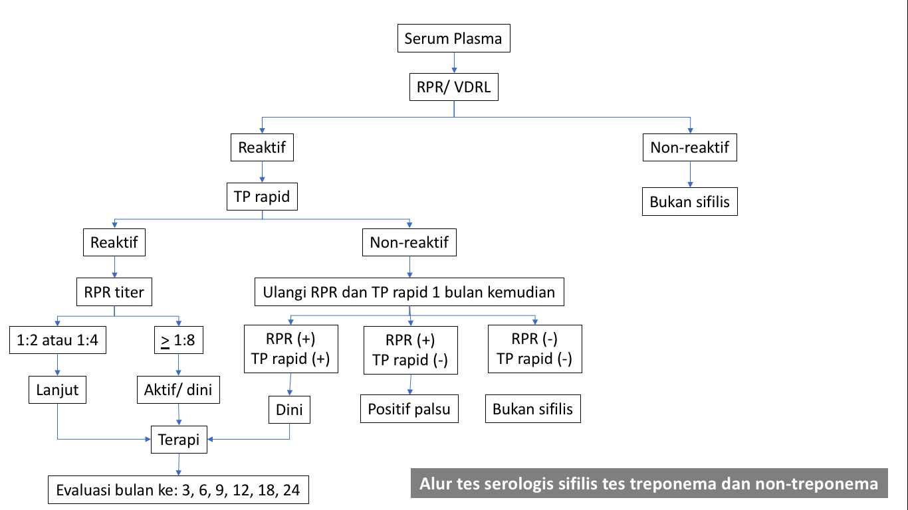
Penanganan Bumil dengan Sifilis

Slide 33
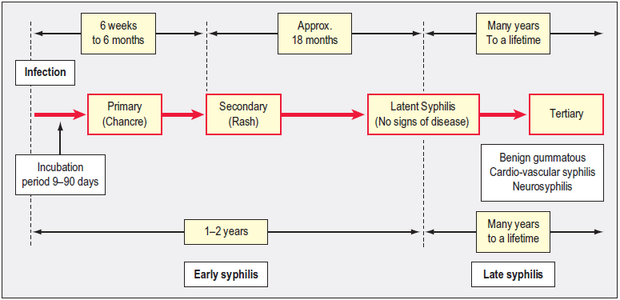
Perjalanan penyakit SIFILIS

Slide 34
SIFILIS pada ibu hamil
Dapat tertular dari pasangan seksual
Manifestasi klinis sama dengan pada orang tidak hamil
  Stadium PRIMER
  Stadium SEKUNDER
  Stadium LATEN
  Stadium TERSIER
Risiko penularan pada janin / bayi dalam kandungan
  Sifilis KONGENITAL

Slide 35
Dampak HIV pada ibu dan anak
ANAK
  Gangguan tumbuh kembang
  Kematian meningkat
  Penyakit seumur hidup, isu kepatuhan berobat
  Stigma sosial
  Yatim piatu
IBU
  Stigma sosial
  Kematian meningkat

Slide 36
Ringkasan PPIA
Deteksi Dini
Wajib menawarkan pemeriksan HIV
ART
Mulai 14 minggu
Persalinan
SC
Lanjutkan ART
Pervaginam
Profilaksis Neonatus
ART 6 minggu
Nutrisi
ASI →syarat AFASS (?)
PASI → syarat AFASS

Slide 37

TERIMAKASIH

Slide 38
TUGAS INDIVIDU
MEMBUAT ASKEP IBU HAMIL TRIPLE ELIMINASI (HIV,SIPILIS DAN HEP B)
1.Pengkajian
2.Diagnosis Keperawatan
3.Intervensi Keperawatan
4.Implementasi
5.Evaluasi

